Slide 1











Incidencia y características del cáncer de pulmón en receptores de trasplante hepático en comparación con la población general: resultados de un programa de cribado con tomografía computarizada de baja dosis
FM Caballeros, P Pujols, M Iñarrairaegui, A Ezponda, M Sogbe, J Zulueta, JP de Torres, F Rotellar, G Bastarrika, JI Herrero.
Clínica Universidad de Navarra
@SETHepatico

Slide 2

Introducción
El cáncer de pulmón es una causa frecuente de mortalidad tardía en receptores de trasplante hepático.
Los receptores de TH tienen una mayor incidencia de cáncer de pulmón y un peor pronóstico que la población general.
El cribado de cáncer de pulmón con TC de baja dosis consigue el diagnóstico precoz y una buena supervivencia en la población general.
No se ha publicado estudios comparativos entre receptores de TH y controles con similares factores de riesgo.
@SETHepatico

Slide 3
Objetivos
A igualdad de factores de riesgo, tienen los receptores de TH el mismo riesgo de cáncer de pulmón que la población general?
¿Existen características distintas en el cáncer de pulmón de los pacientes trasplantados de la población general?
El cribado del cáncer de pulmón en los pacientes trasplantados ¿consigue el diagnóstico precoz y un buen pronóstico igual que en la población general?
@SETHepatico

Slide 4
Pacientes
Todos los receptores de trasplante hepático que han hecho cribado de cáncer de pulmón (2007-2021). N=124.
Criterios de inclusión:
  > 40 años
  Tabaquismo > 10 IPA
  Fumadores actuales o recientes (10 años).
Controles. Pertenecientes a base de datos del programa de cribado I-ELCAP. N= 485 (11 excluidos por mala calidad TAC). Match:
  Sexo
  Edad (+/- 10 años)
  Tabaco acumulado (+/- 10 IPA)
  Tabaquismo activo (si / no).
  Enfisema en TAC Tórax basal.
@SETHepatico

Slide 5
Comparación entre ambas cohortes
Incidencia de cáncer de pulmón. Análisis multivariado de factores de riesgo.
Comparación de estadio tumoral en el diagnóstico.
Comparación de los tipos histológicos.
Comparación de la supervivencia tras el diagnóstico.
@SETHepatico

Slide 6
Comparación basal entre ambas cohortes
 | Liver transplant recipients | Controls | p value
Number | 124 | 485
Male Female | 110 (88.7%) 14 (11.3%) | 429 (88.4%) 56 (11.6%) | 0.94
Age | 59.8 ± 8.8 | 58.8 ± 9.4 | 0.15
Smoking history (pack-years)* | 36,5 (23.5-50) | 36.9 (22.5-52.5) | 0.79
Active smoking | 65 (52.4%) | 255 (52.6%) | 0.97
Emphysema | 57 (46.0%) | 240 (49.5%) | 0.48
Time since liver transplant (months) | 36 (12.8-75)
@SETHepatico

Slide 7
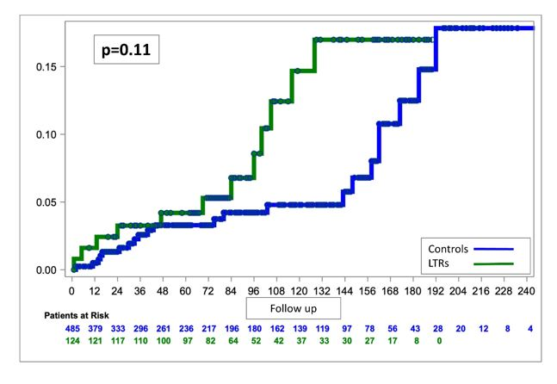
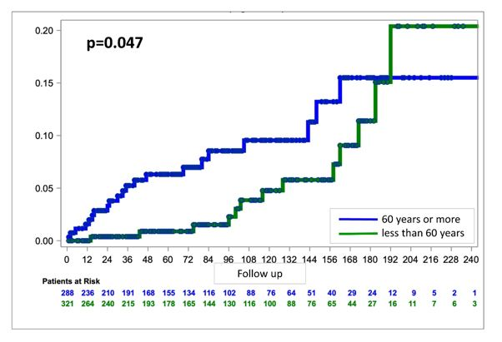
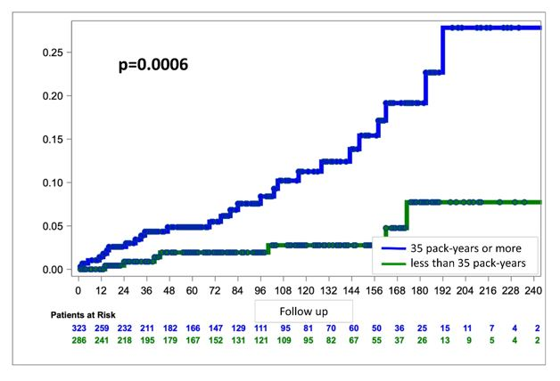
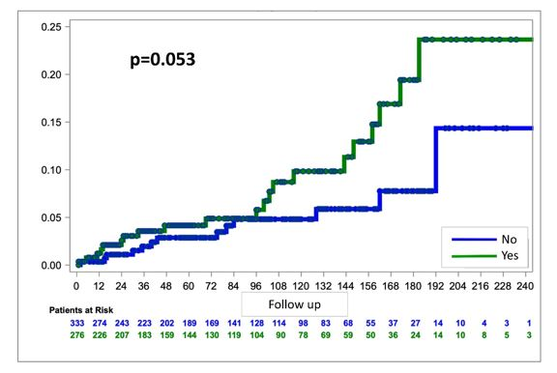
Factores de riesgo de cáncer de pulmón
Univariado
Trasplante
12 trasplantados
22 controles
Edad
Tabaco acumulado
(IPA)
Enfisema
@SETHepatico

Slide 8
Factores de riesgo de cáncer de pulmón
Multivariado
 | HR* | CI* 95% | p value
Liver transplantation | 2,1 | 0,9-4,3 | 0,053
Emphysema | 1,2 | 0,6- 2,3 | 0,671
Age ≥ 60 years | 1,5 | 0,7-3,1 | 0,255
Smoking > 35 pack-years | 3,1 | 1,4-6,8 | 0,004
@SETHepatico

Slide 9
Subtipos histológicos
 | Liver transplant recipients N=10 | Controls N=21
Adenocarcinoma | 3 (30%) | 14 (66,6%)
Large cell carcinoma | 2 (20%) | 1 (4,8%)
Squamous cell carcinoma | 5 (50%) | 4 (19,1%)
Small cell carcinoma | 0 | 2 (9,5%)
P=0.055
@SETHepatico

Slide 10
Estadio tumoral en el diagnóstico
Stage | Liver transplant recipients | Controls
IA | 10 (83,4%) | 11 (50%)
IB | 0 | 1 (4,5%)
IIB | 0 | 2 (9,1%)
IIIA | 1 (8,3%) | 2 (9,1%)
IIIB | 0 | 2 (9,1%)
IVA | 1 (8,3%) | 0
IVB | 0 | 4 (18,2%)
Total | 12 (100%) | 22 (100%)
Estadio IA
TH: 83.4%
Controles: 50%
P=0.056
@SETHepatico

Slide 11
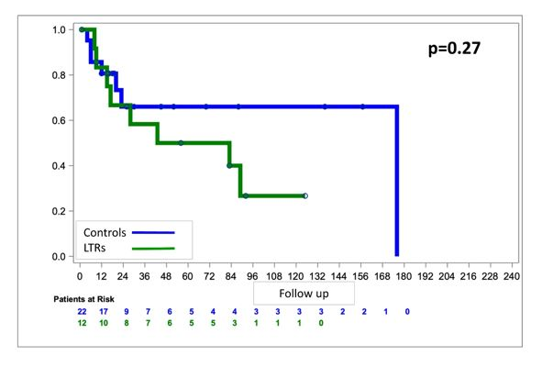
Supervivencia tras el diagnóstico
Éxitus por progresión tumoral
TH: 3/12 (25%)
Controles: 5/22 (22.7%)
@SETHepatico

Slide 12
Conclusiones
Los RTH presentan una mayor incidencia de CP en comparación con individuos no inmunosuprimidos con factores de riesgo comparables.
El cribado con TCBD permite una detección precoz y mejora del pronóstico.
Estos hallazgos respaldan la implementación de programas de cribado sistemático en RTH con alto riesgo, especialmente a los pacientes con antecedentes tabáquicos significativos.
@SETHepatico

